Slide 1

DHCP

Slide 2

DHCP. Protocolo de Configuración Dinámica de Host
El Protocolo de Configuración Dinámica de Host (DHCP, por sus siglas en inglés) es un estándar de red que permite la asignación automática de direcciones IP y otros parámetros de configuración de red a dispositivos dentro de una red, facilitando la administración de la misma al eliminar la necesidad de configuraciones manuales

Slide 3

Puertos involucrados en el servicio
En el protocolo DHCP, el servidor utiliza el puerto 67/udp y el cliente el 68/udp

Slide 4

Conceptos sobre el protocolo DHCP
• Ámbito: Agrupamiento administrativo de equipos o clientes de una subred que utilizan el servicio DHCP. Ejemplo: ámbito de subred 192.168.2.0/24
• Rango: Rango de direcciones IP que el servidor DHCP puede conceder.Ejemplo: rango 192.168.2.10 - 192.168.2.150
• Tiempo de concesión: Periodo de tiempo durante el cual un equipo cliente puede utilizar una configuración de red concedida.
• Reserva: Es una asignación fija de una dirección IP específica a un dispositivo en particular. A través de la reserva, el servidor DHCP siempre asignará la misma dirección IP al dispositivo identificado, lo que es útil para garantizar que ciertos dispositivos siempre tengan la misma dirección IP, como impresoras o servidores

Slide 5

Parámetros que configura el servidor para el cliente DHCP
• Dirección IP: La dirección IP asignada al cliente.
• Máscara de Subred: Define la parte de la dirección IP que se utiliza para identificar la red y la parte que se usa para identificar el host.
• Puerta de enlace: La dirección IP del enrutador que permite a los dispositivos comunicarse con redesexternas.
• Servidores DNS: Las direcciones IP de los servidores DNS que se utilizan para traducir nombres dedominio en direcciones IP.
• Servidor NTP: La dirección IP del servidor de tiempo que permite a los dispositivos sincronizar susrelojes.
• Servidor TFTP: La dirección IP del servidor Trivial File Transfer Protocol, que se utiliza para latransferencia de archivos.
• Dominio DNS: El nombre de dominio que se asocia con la red.
• Tiempo de concesión: El período durante el cual el cliente puede usar la dirección IP asignada antesde renovarla.
• etc.

Slide 6
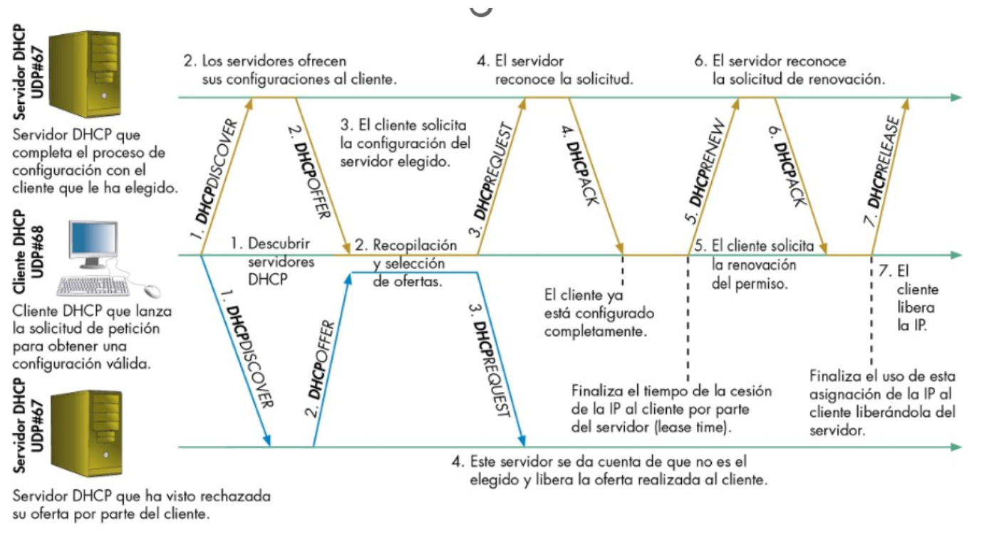
¿Cómo funciona el protocolo?

Slide 7
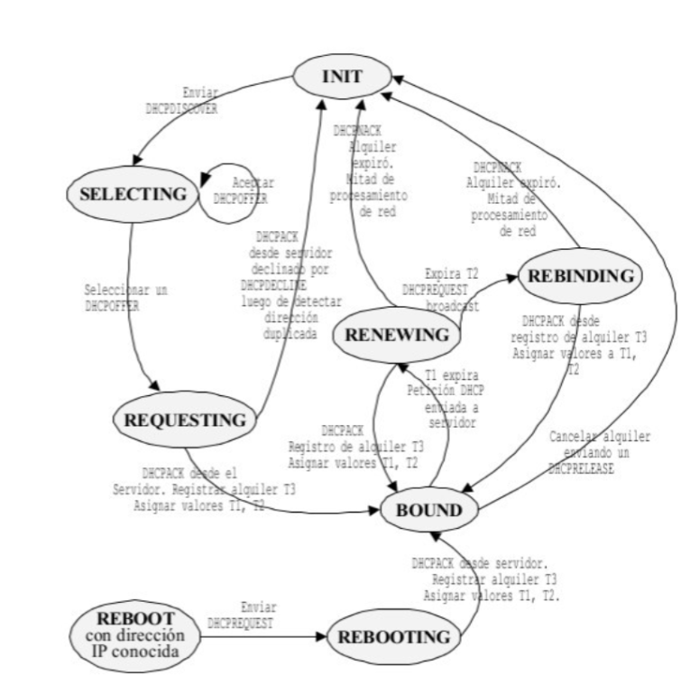
¿Cómo funciona el proceso de configuración de los clientes?

Slide 8
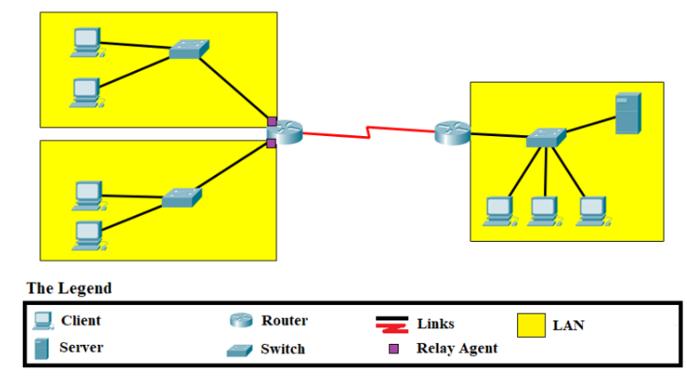
DHCP Relay

